Slide 1
ГКОУ «Максатихинская школа - интернат»
Опасные предметы дома и в школе.
Презентацию подготовила
классный руководитель 3 класса
Яблочкова Елена Николаевна.
п.Володарка
2021год

Slide 2

Дома и в школе, везде, есть опасность!
В деревянном домике
Проживают гномики.
Уж такие добряки -
Раздают всем огоньки.

Slide 3
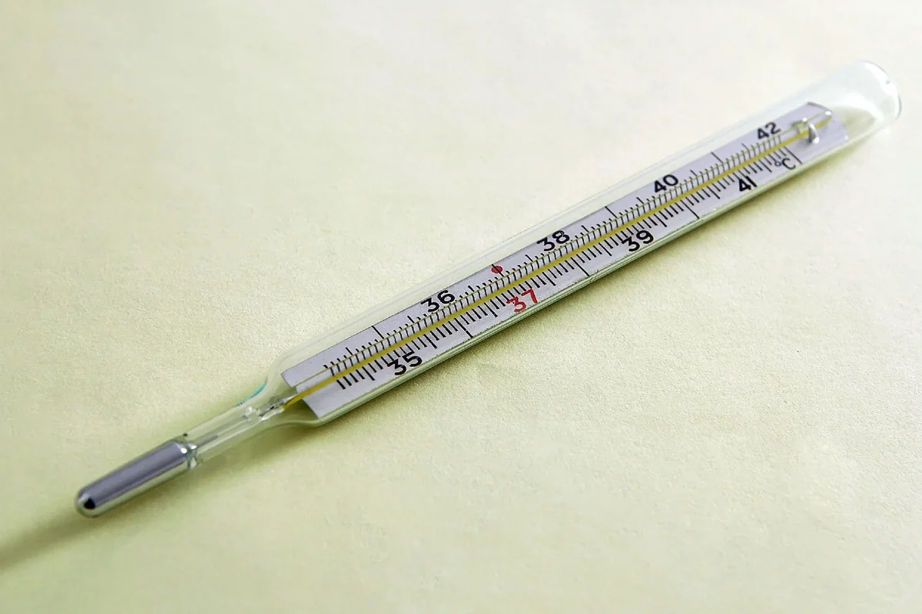
Я под мышкой посижу
И что делать укажу:
Или разрешу гулять,
Или уложу в кровать.

Slide 4

Из горячего колодца,
Через нос водица льется.

Slide 5
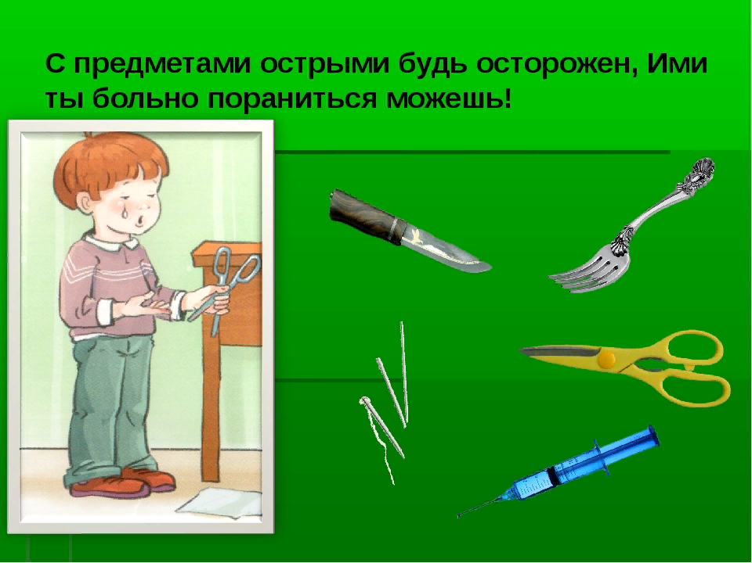
Нитку за собой ведет,
Вышивает, платья шьёт,
Очень остренька и колка.
Угадали что?..

Slide 6

Острые предметы.
Острые предметы –
Ножницы, иголки –
Пусть хранятся где-то
На высокой полке.
Ведь шутить опасно
С острыми вещами.
Почему, вам ясно?
Догадались сами?
И ножи, и спицы
Мы подальше спрячем:
Это не годится
Для игры ребячей.

Slide 7

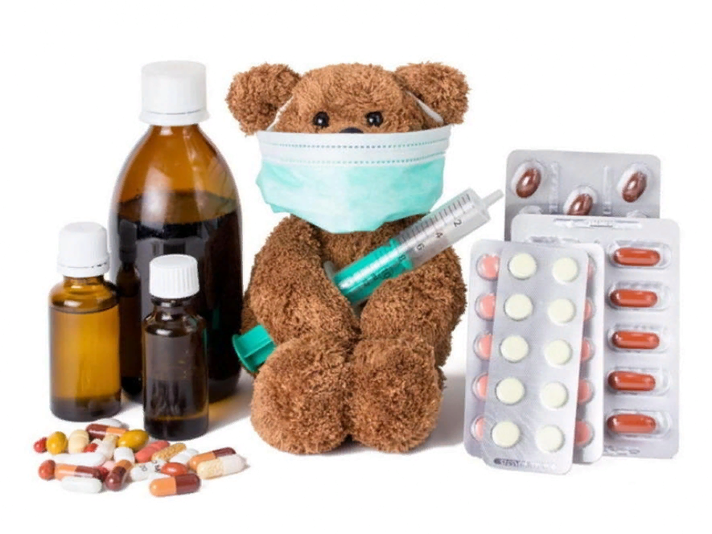
Лекарства. Дайте совет Маше.

Slide 8


